Slide 1
グシャの世界史探究授業 仏教と南アジア①
ウパニシャッド哲学、
仏教、ジャイナ教
仏教とジャイナ教には
どのような共通点があるのか？

Slide 2
ここ
資料：『詳説世界史研究』山川出版社

Slide 3
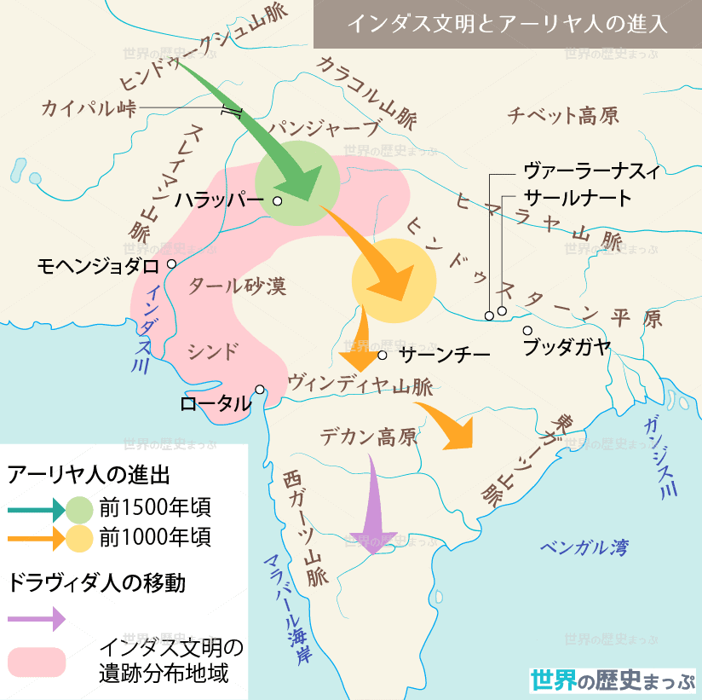
ガンジス川
上流から中・下流域へ
ガンジス川
上流域
部族制社会
統合や人口増で崩壊
ガンジス川
中・下流域
都市国家
上流よりも肥沃

Slide 4
マガダ国
コーサラ国
穀倉地帯
金属産地
商業産地
交通要所
戦象を考案

Slide 5
都市国家化が進むと・・・
社会への影響力UP
ヴァイシャ
交易や商業の発展
クシャトリア
バラモン
都市の発展

Slide 6
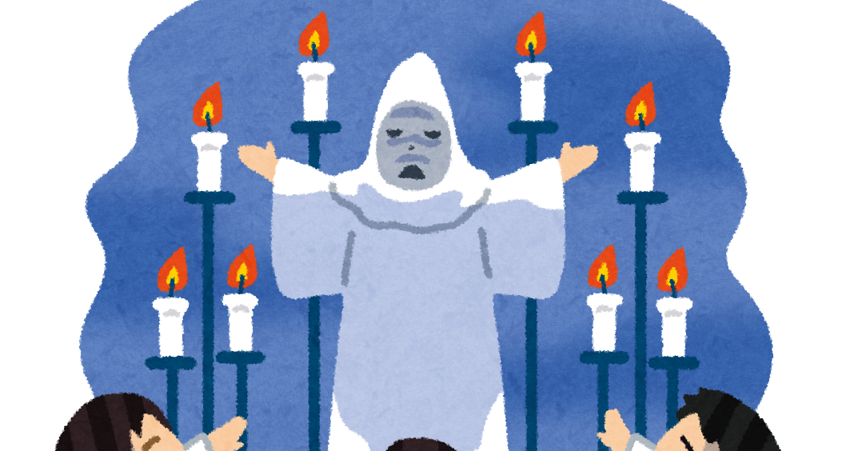
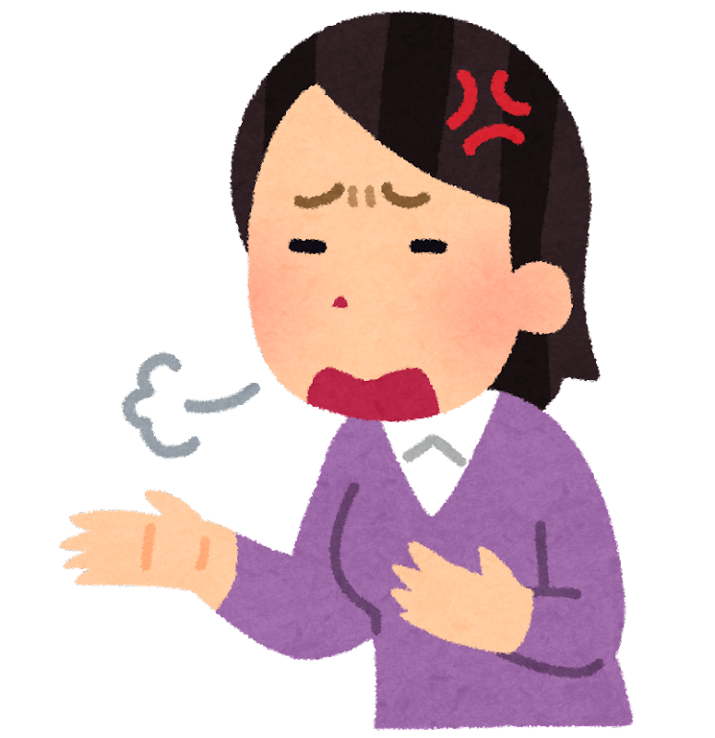
社会変化のなかバラモン教は・・・
このままではまずい～
祭式至上主義
バラモン
バラモンて儀式
してるだけだよね
改革運動

Slide 7
ウパニシャッド哲学
祭式至上主義
内面の思索重視
この世の真理をみつけるのだ！
バラモンて儀式
してるだけだよね

Slide 8
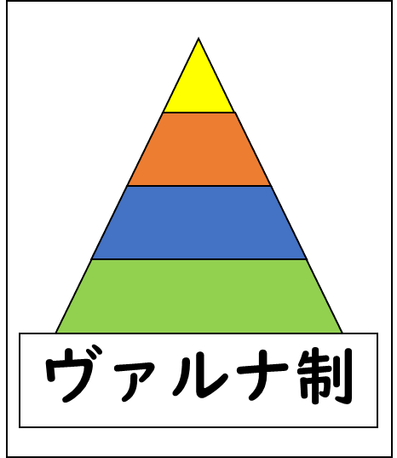
輪廻転生
生死を繰り返す
解脱
生まれ変わっても身分制の苦悩
輪廻転生からの脱却
輪廻転生

Slide 9
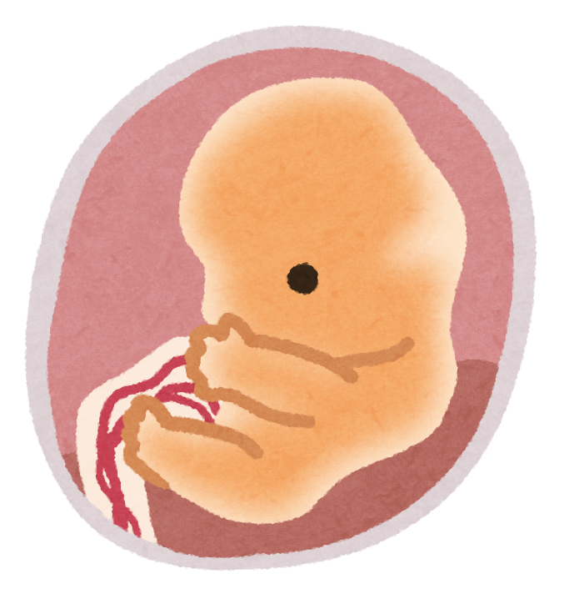
ウパニシャッド哲学とは
万物がうまれ最後に帰る所
ブラフマン（梵）
アートマン（我）
＝ 宇宙の本体
＝ 人間存在の本質
同一であると認知
ぼんがいちにょ
＝梵我一如
解脱

Slide 10
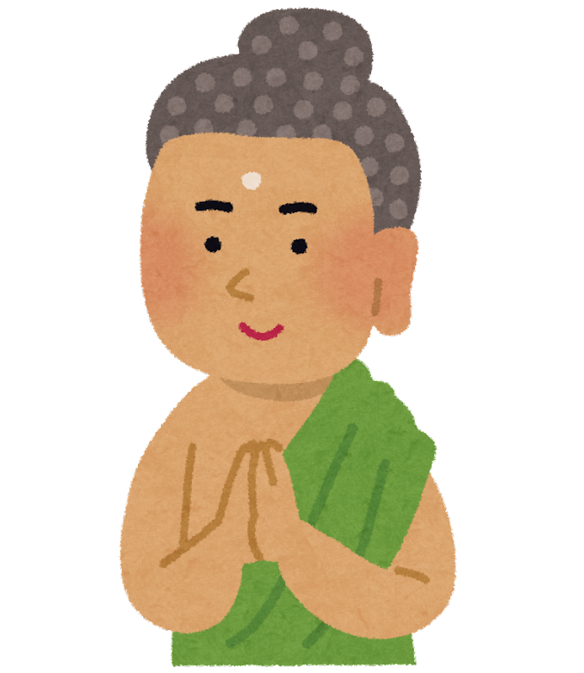
クシャトリア身分
ガウタマ＝シッダールタ
王族、武人階級
生・老・病・死
欲から解放されたい！
シャーキア族の王子
29歳出家

Slide 11
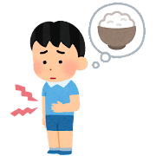
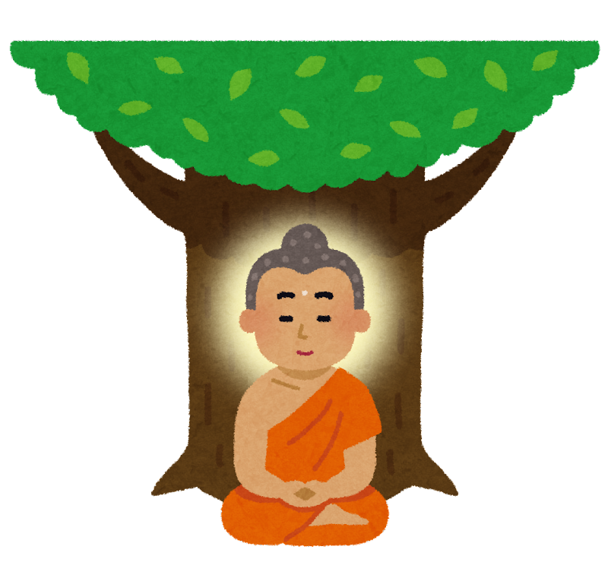
食べたい…
欲が捨てられた！
断食などの苦行
ミルクで苦行を辞める
食欲増進
「欲」のせいで
欲求不満になるんだ
仏教の誕生
苦行ではなく瞑想だ
菩提樹の下で悟り

Slide 12
身分制
権威や身分制から自己を解放
心身を苦しめる精神（欲）
人生を
見直す…
煩悩
内面から苦悩を解決
＆
八正道の実施
煩悩からの解放
解脱

Slide 13
ジャイナ教
なので・・・
開祖：ヴァルダマーナ
特徴：苦行・不殺生協調
農業
畜産
徹底的
蚊
微生物
小売
金融
輪廻転生による
誰かの生まれ変わり
殺生せずに済む仕事

Slide 14
インド国内0.7％
インド国内0.4％
仏教
ジャイナ教
・ガウタマ＝シッダールタ
（ブッタ）
・ヴァルダマーナ
・バラモンを否定
・バラモンを否定
・心の内面を重視
・肉体的苦行
・輪廻転生から解脱
・不殺生主義

Slide 15
シク教 1.7%
仏教 0.7%
ジャイナ教 0.4%
その他
4%
参照：インド基礎データ｜外務省 (mofa.go.jp)

Slide 16
ウパニシャッド哲学、仏教、ジャイナ教
・ヴェーダ時代が終わり、マガダ国がコーサラ国を支配
ウパニシャッド哲学
クシャトリアとヴァイシャの台頭が影響
・バラモン教が祭式至上主義から内面の思索へ
・輪廻転生からの解脱が目的
ブッタ（悟りを開いた人）
仏教
（反バラモン、反ヴァルナ）
・創始：ガウタマ＝シッダールタ
・八正道の実践による解脱
ジャイナ教
（反バラモン、反ヴァルナ）
・創始：ヴァルダマーナ
・苦行、不殺生の徹底による解脱
ヒンドゥー教の芽生え
・バラモン教が民間信仰を吸収して土着化

